Slide 1
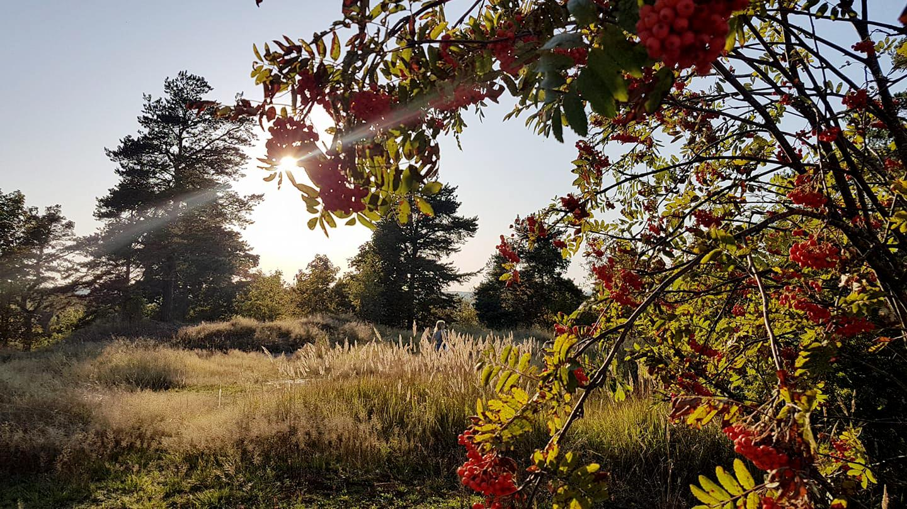
Pihlajamäki – Pihlajisto Helsinki-mallin info 8.6.2021, Päivi Seikkula & Taneli Saari

Slide 2
Paikallisidentiteetin rakennusaineita
Jo perinteisiä asuinalueita, luonnolliset yhteisöt, kaikenikäisiä asukkaita.
Pihlajamäki, 60-luvulta. Väkiluku 7400, äidinkielet suomi 70 %, ruotsi 2 %, muu kieli 28 %
Pihlajisto, 70-luvulta. Väkiluku 2600, äidinkielet suomi 69 %, ruotsi 3 %, muu kieli 28 %
Voimakas, monimuotoinen luonto – korkeita kallioita, näköalapaikkoja, metsäpolkuja, joenranta, taimenpuro, runsas lajikirjo, Suomen vanhimmat hiidenkirnut.
Erottuva arkkitehtuuri. 60-luvulla rakennettu Pihlajamäki suojeltu kokonaan asemakaavalla. Myös näkymät.
Yhteisöllisyys ja kylämäisyys, kotiseuturakkaus. Yhdessä tekemisen perinteet, yhteisiä tapahtumia. PK-35.
Ajankohtaista Pihlajamäessä: ostoskeskuksen uudempi puoli puretaan tänä kesänä, tilalle uusi ostoskeskus ja asuntoja. Vanha ostoskeskus suojeltu.

Slide 3
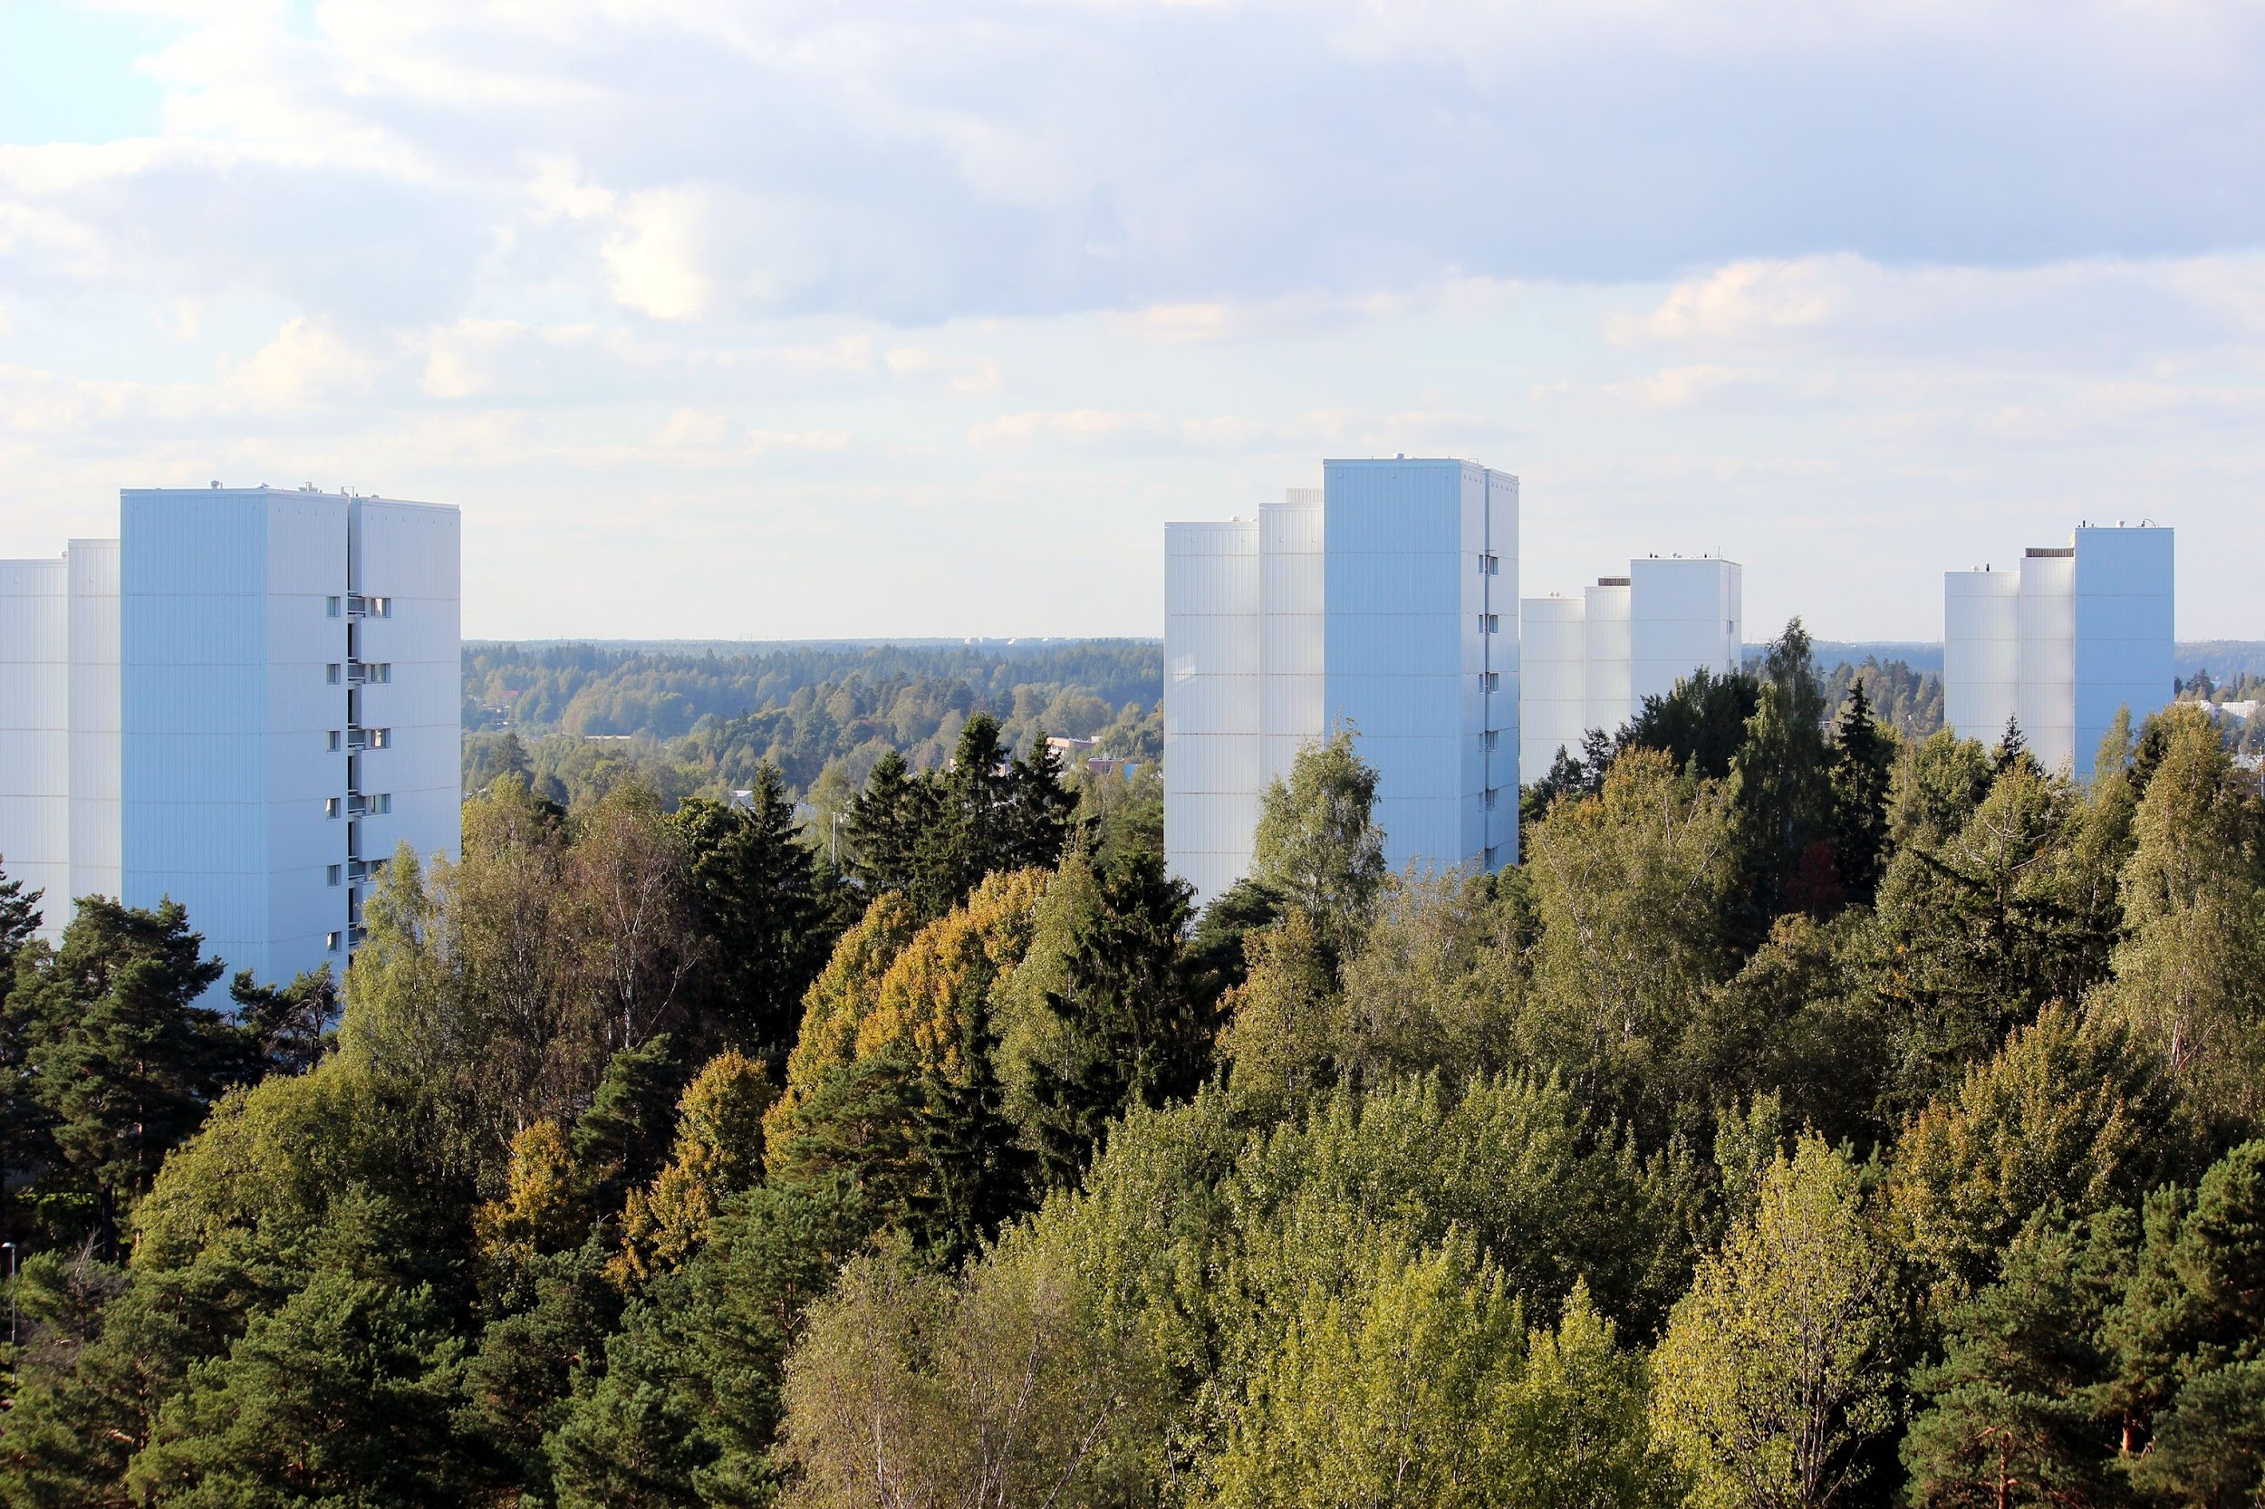
Suojeltua arkkitehtuuria
Pihlajamäen arkkitehtuuripolku >
Pihlajamäki suunniteltiin ja rakennettin luonnon muotojen mukaan. Pihlajamäen DoCoMoMO-alue on kansainvälisesti tunnustettu 1960-luvun asuntoarkkitehtuurin ja kaupunkisuunnittelun kohde.

Slide 4
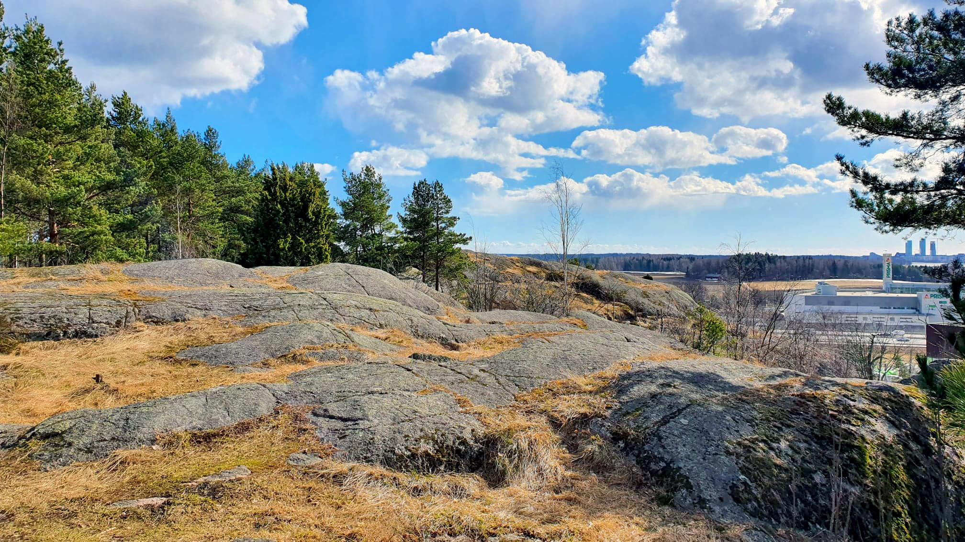
Voimakas, monimuotoinen luonto
Varsinkin Pihlajamäki on rakennettu väljästi ja luonto säilynyt. Kalliometsiä, metsäpihoja, lehtoja, liito-oravia, näköalapaikkoja, joenranta, taimenpuro, Suomen vanhimmat hiidenkirnut.
Lue lisää >

Slide 5
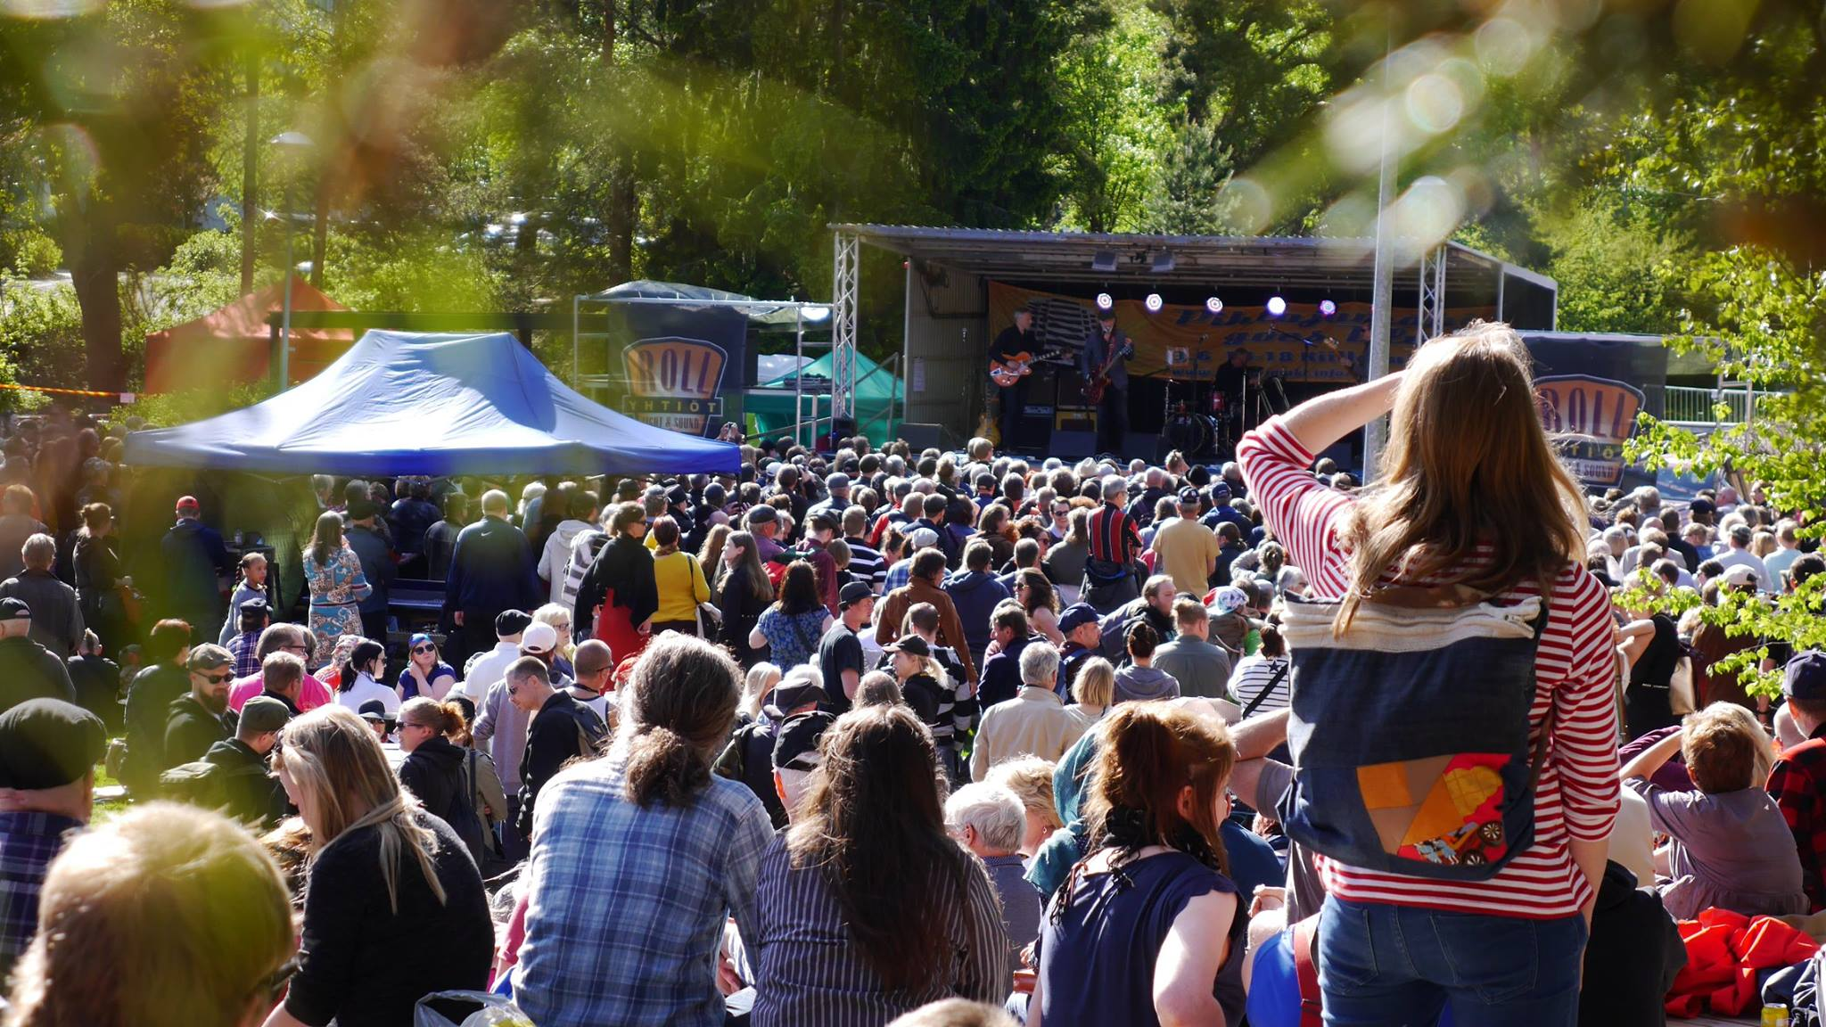
Tapahtumia ympäri vuoden
Legendaarinen Pihlajamäki goes Blues -festari Kiillepuistossa.

Slide 6
Sisätiloja
Pihlajamäen nuorisotalo, mm. ateljee, sali ja kahvila.
Helsingin uusi yhteiskoulu, mm. 160 hengen auditorio ja sali.
Pihlajamäen kirkko.
PK-35:n kuplahalli.
Pihlajamäen asukastalo.
Pihlajiston asukastila Mesta.
Maasälvän leikkipuisto ja Salpausselän leikkipuisto.
Kaksi ala-astetta, useita päiväkoteja.
Kulttuurikeskus Graniitti.

Slide 7
Ulkotiloja
Pihlajamäen toriaukio.
Nuorisopuisto – monipuolinen toimintapuisto ja laajat viheralueet. Kahvilarakennus.
Kiillepuisto. 60-luvun henkeen uusittu puisto, jossa mm. kiinteä katsomo.
Sorsapuisto.
Kaksi leikkipuistoa. Useita pienempiä puistoja.
Nälöalapaikat Aarnikanmäki ja Porraskalliot.
Hakan alueen U-lamellitalojen suuret sisäpihat.

Slide 8
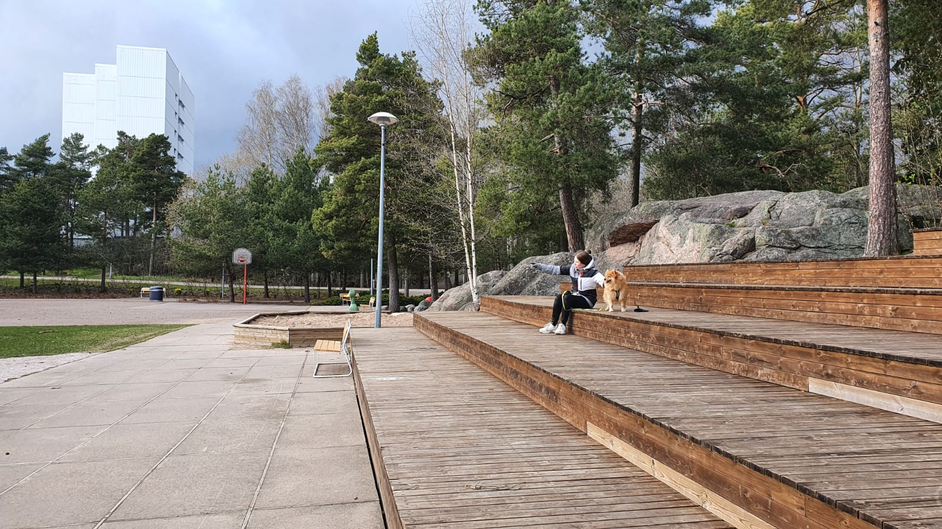
Retropuisto Kiillepuiston kiinteä katsomo

Slide 9
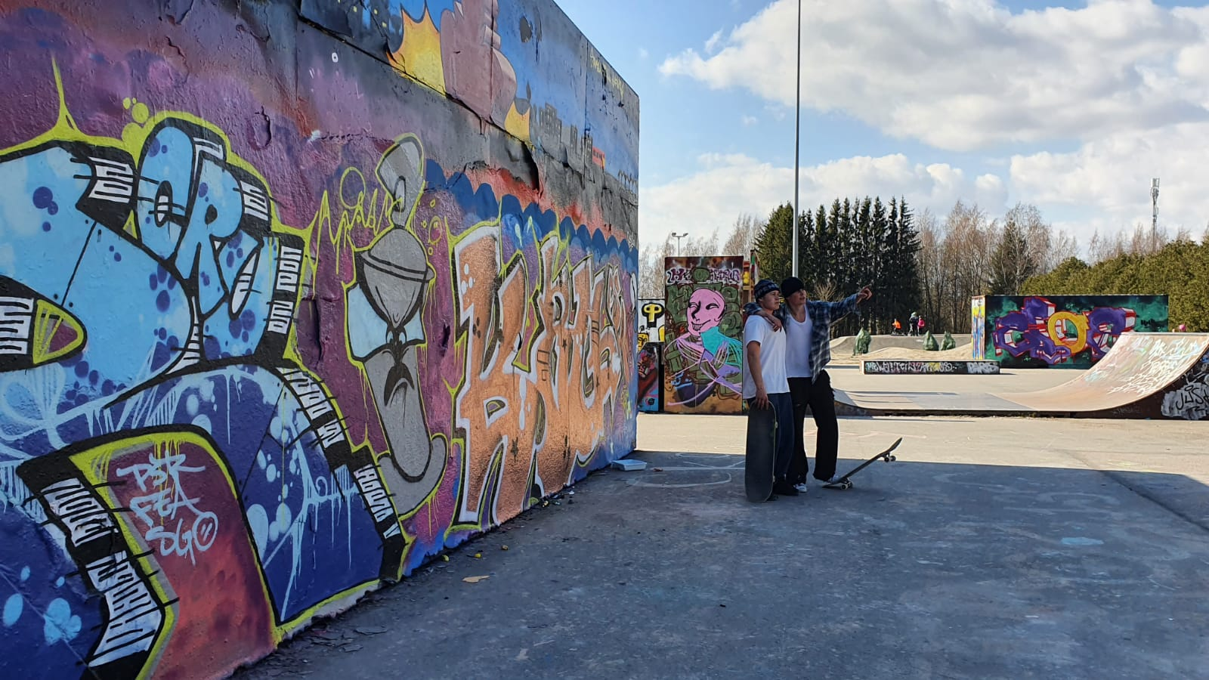
Nuorisopuisto on suosittu myös maalauspaikkana. https://nuorten.helsinki/nuorisotalot/pihlajamaen-nuorisopuisto/

Slide 10
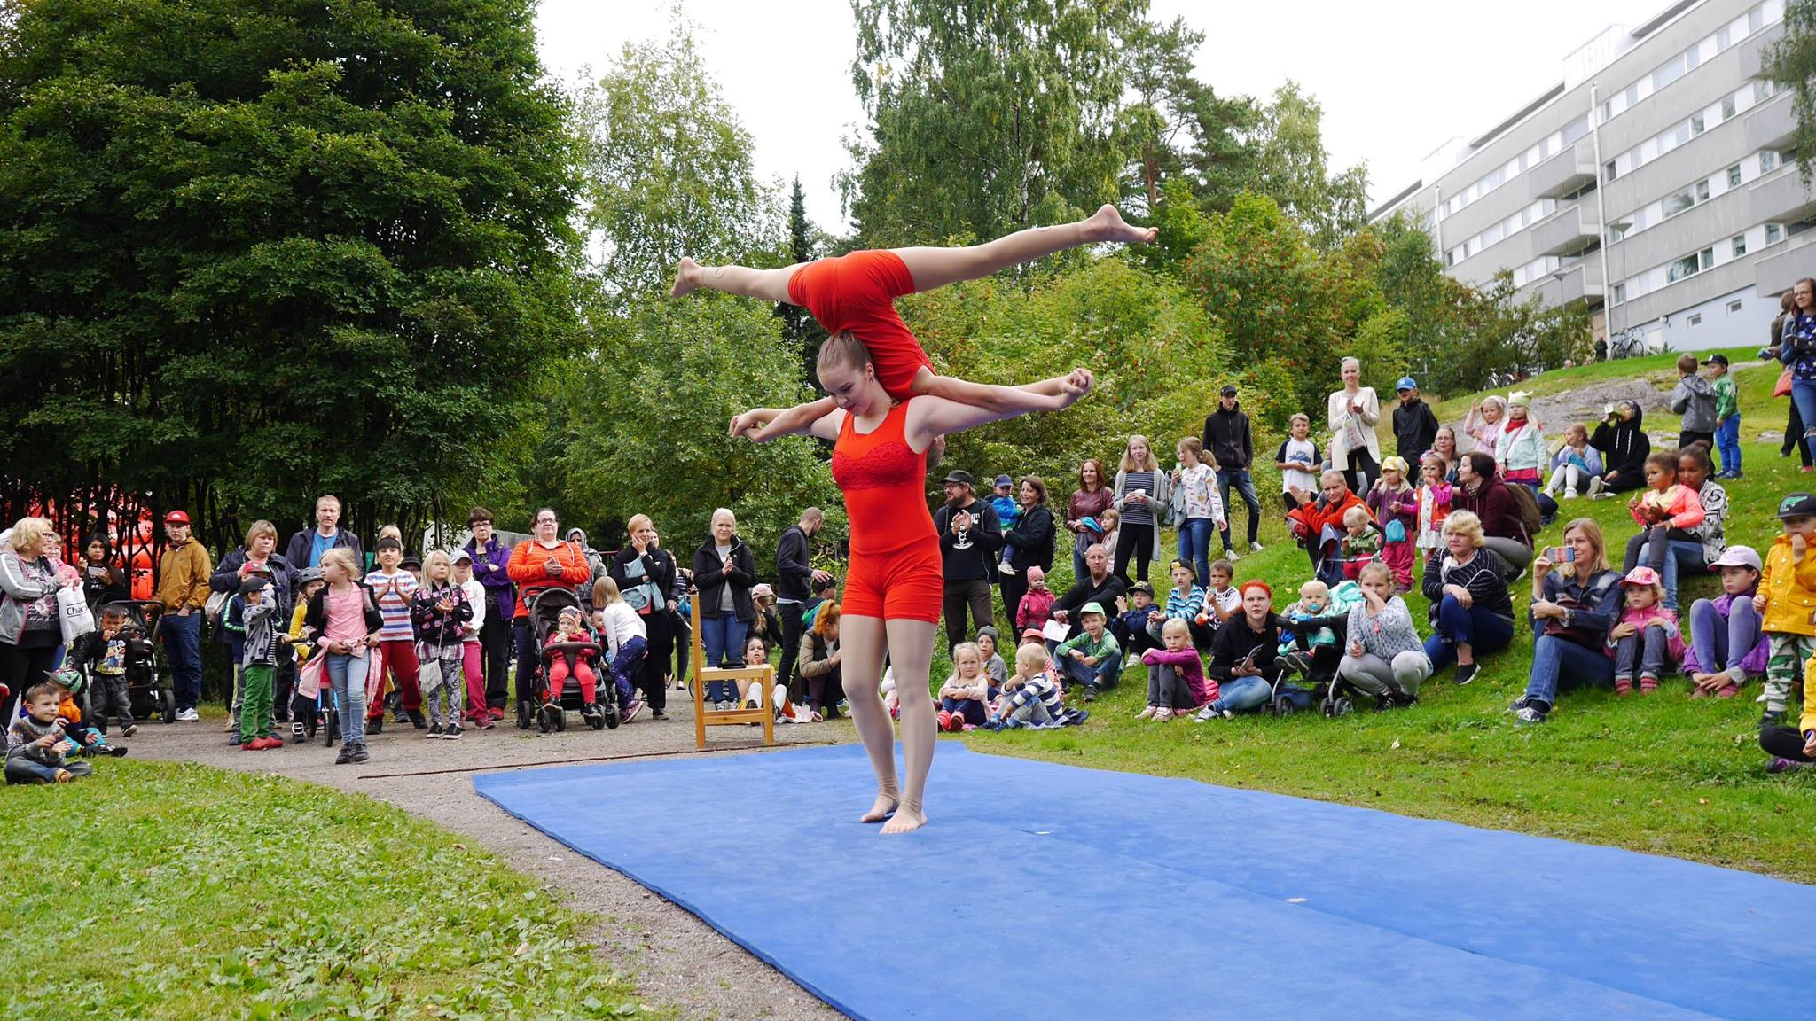
Tapahtumat kokoavat asukkaita yhteen Pihlajamäen kyläjuhlat >

Slide 11
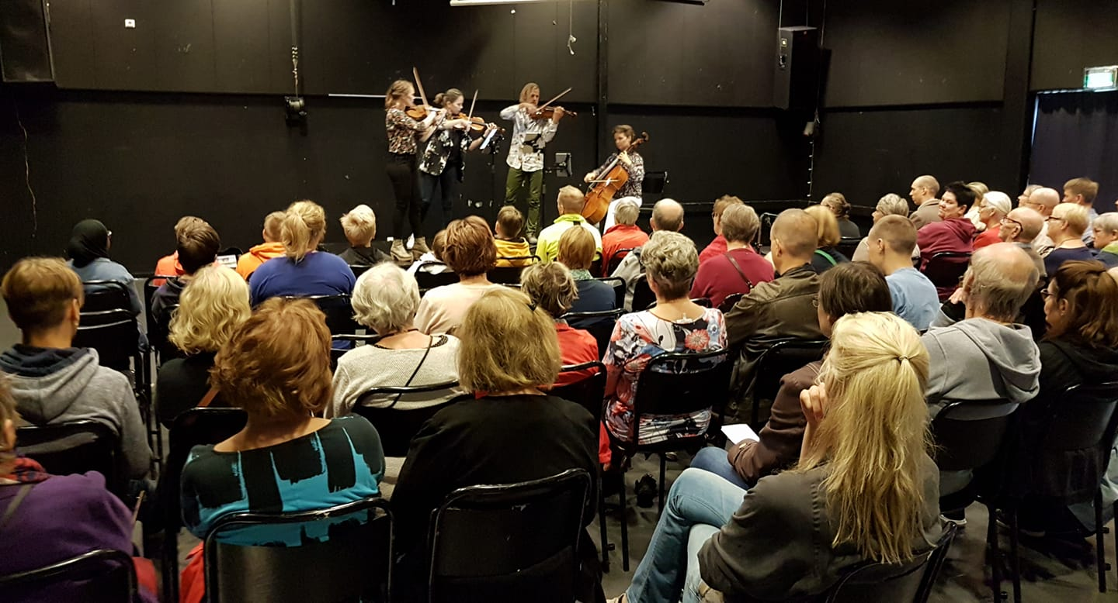
Synkronis-kvartetti on Pihlajamäen kyläjuhlan vakioesiintyjiä

Slide 12
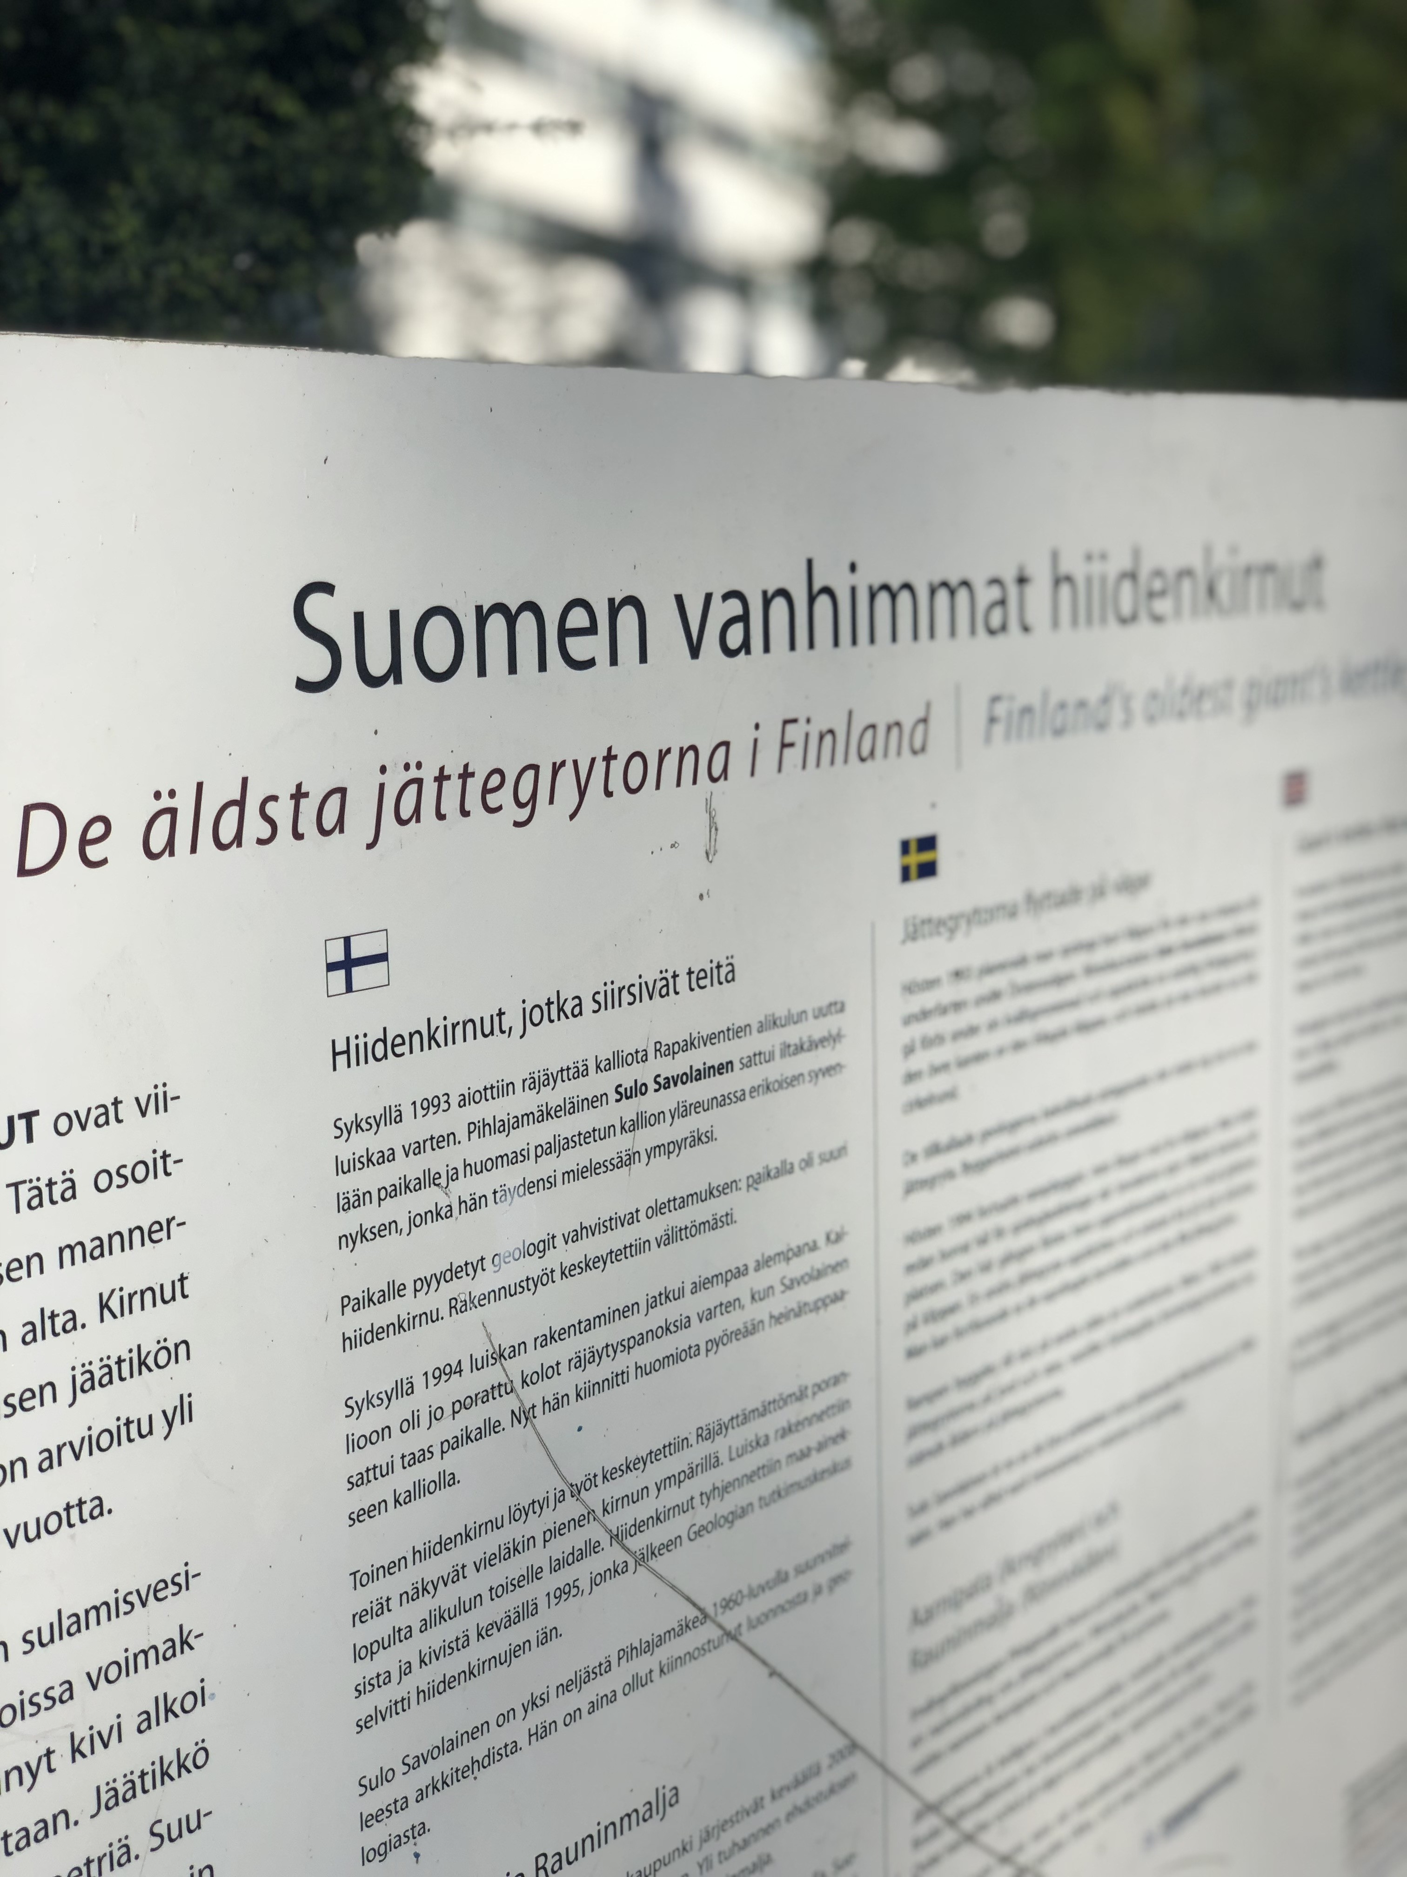
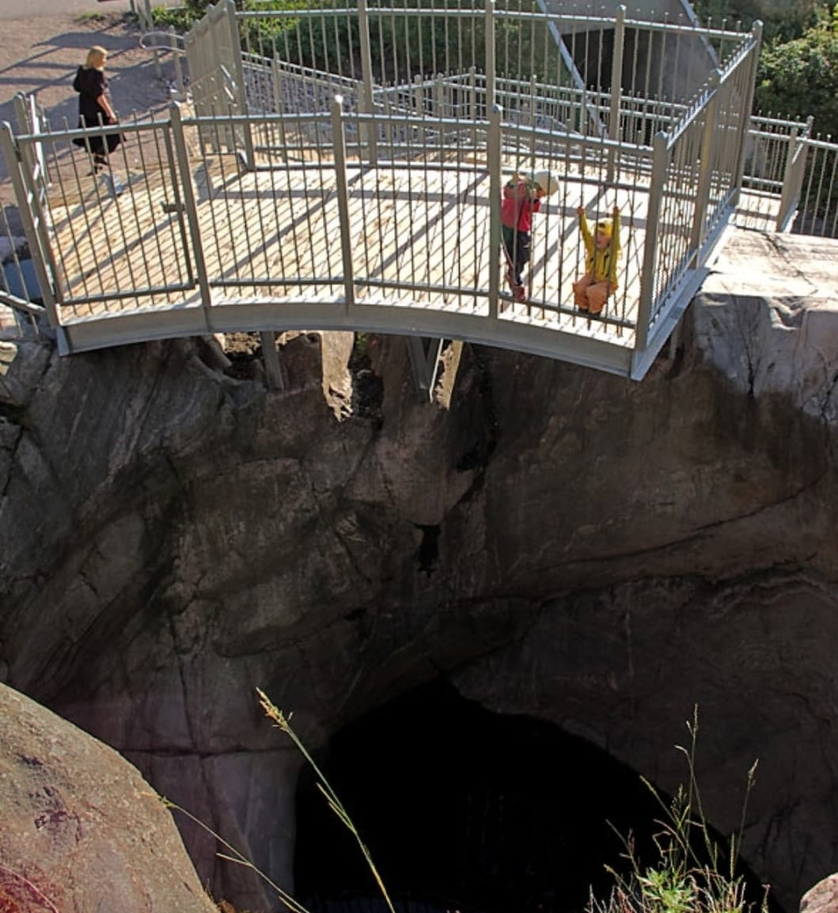
Hiidenkirnut, jotka siirsivät teitä: Aarnipata ja Rauninmalja

Slide 13
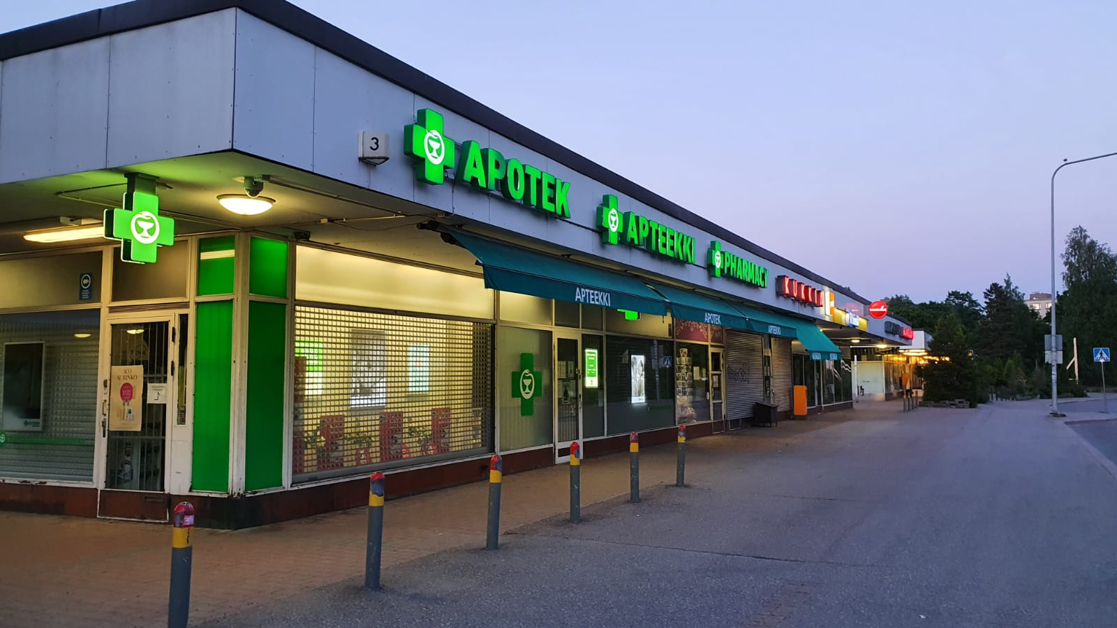
Suojeltu ostoskeskus, Kaija ja Heikki Siren

Slide 14
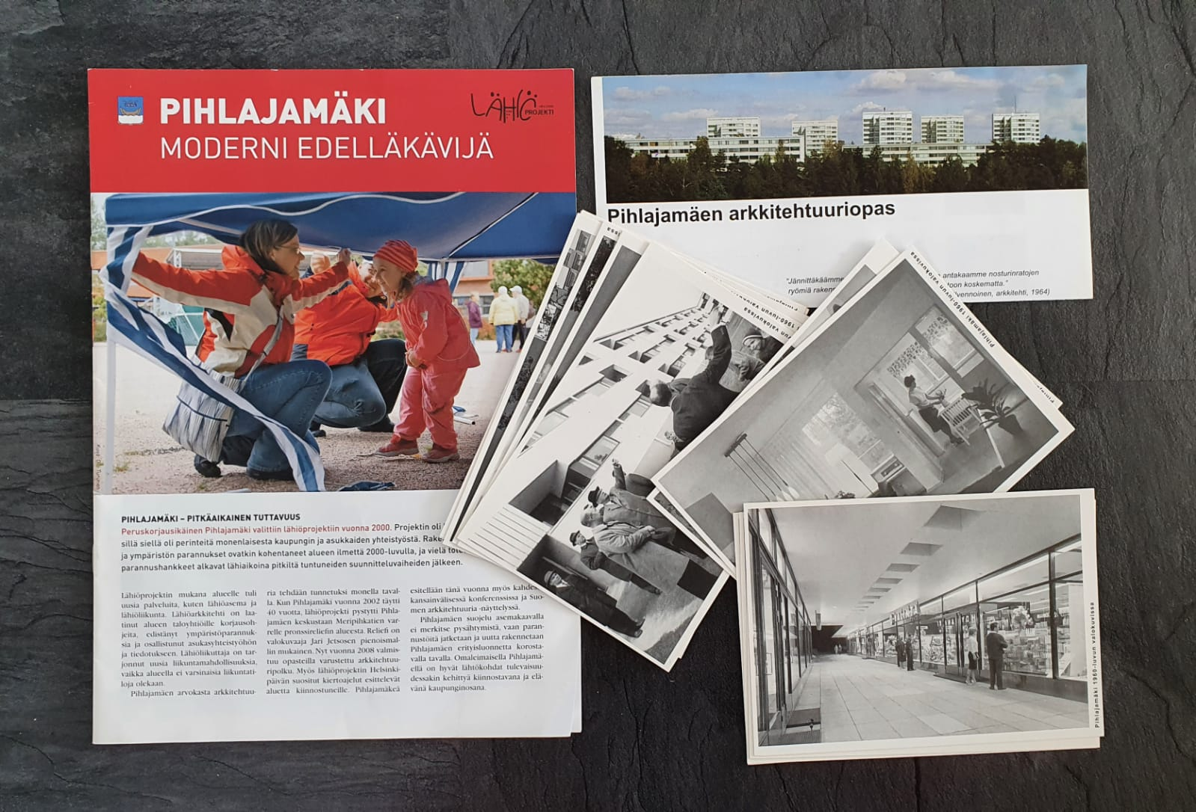
Pihlajamäestä on tehty lukuisia esitteitä, kirjoja ja postikorttisarjakin.

Slide 15
Paikallisia toimijoita ja yhteystietoja
Pihlajamäki-seura, pihlajamaki.info
Instagram @pihlajamaki.seura, Facebook facebook.com/pihlajamakiseura,
Päivi Seikkula (paivi.seikkula@gmail.com, puh 050 4280516 ja Taneli Saari, taneli.saari@iki.fi)
Pihlajisto-Viikinmäki asukasyhdistys, https://pihlajisto.fi/
Pj Terttu Tiitinen, tertiiti@welho.com
MLL:n Pihlajamäen paikallisyhdistys, pihlajamaki.mll.fi
Partiolippukunta Aarnivalkeat, aarnivalkeat.fi
Liigajoukkue PK-35, pk-35.fi
Monikulttuurinen toimintakeskus Graniitti https://www.graniitti9.com/
Helsingin uusi yhteiskoulu, rehtori Katri Hirvonen (katri.hirvonen@hel.fi, 0400 292 616)
Pihlajamäen asukastalo (satu.punju@hel.fi, 09 310 62575)
Pihlajamäen nuorisotalo (aino.toiviainen-koskinen@hel.fi, 040-5724176)

Slide 16
Pihlajamäen kyläjuhla Ylen pääuutisissa 2019
Notes:
Tässä voisi kertoa, että Pihlajamäessä on onnistuneesti järjestetty ennenkin kulttuuritapahtumia.

